Slide 1



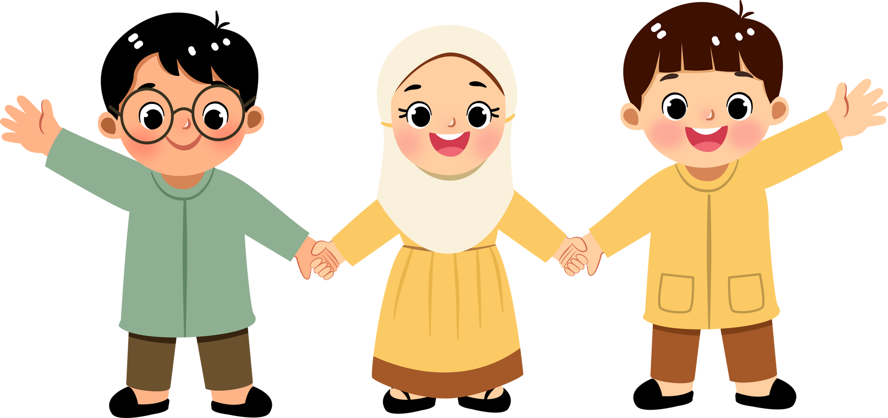



Aku Hamba Allah
Mulai

Slide 2





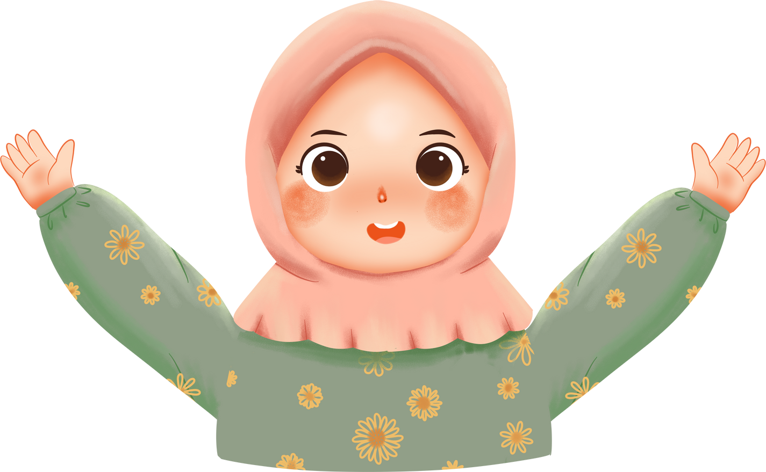


Senangnya menjadi Diriku
Tubuhku Ciptaan Allah
Tebak Ceria

Slide 3
Senangnya menjadi Diriku

Slide 4

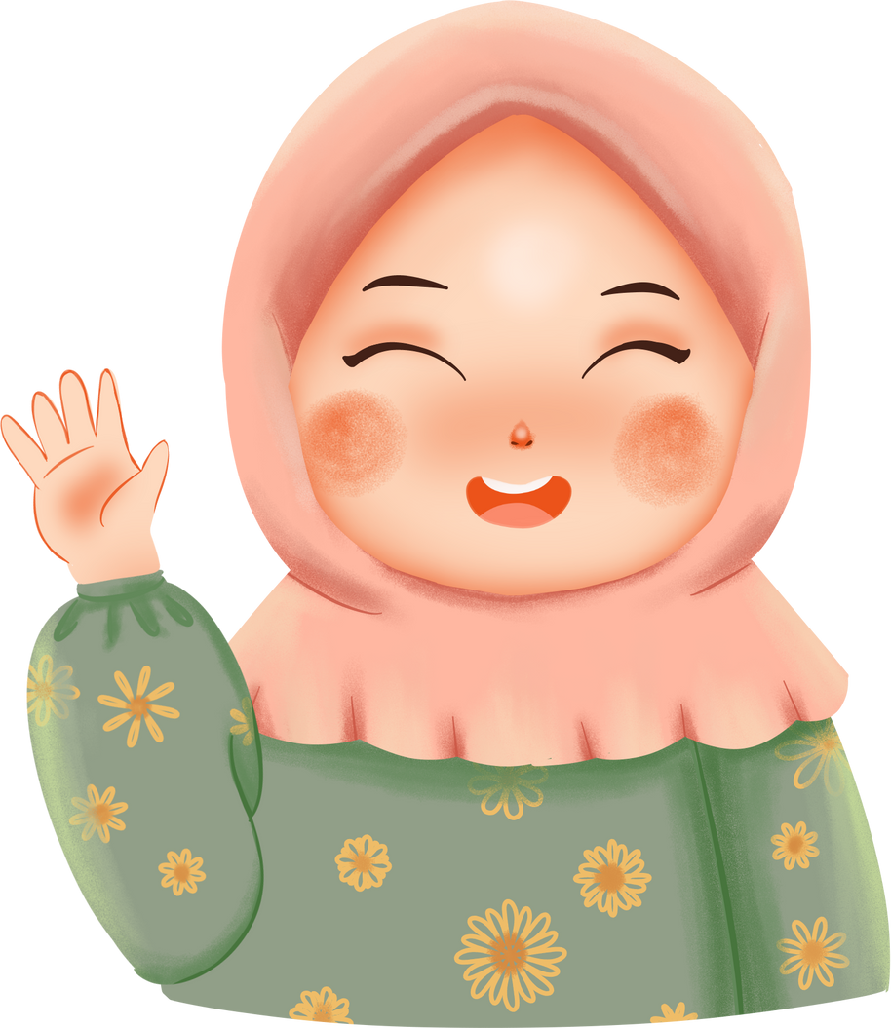

Aku Perempuan

Slide 5
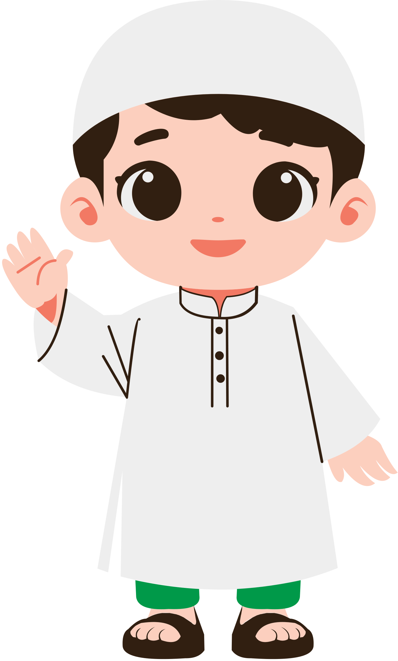
Aku Laki Laki

Slide 6


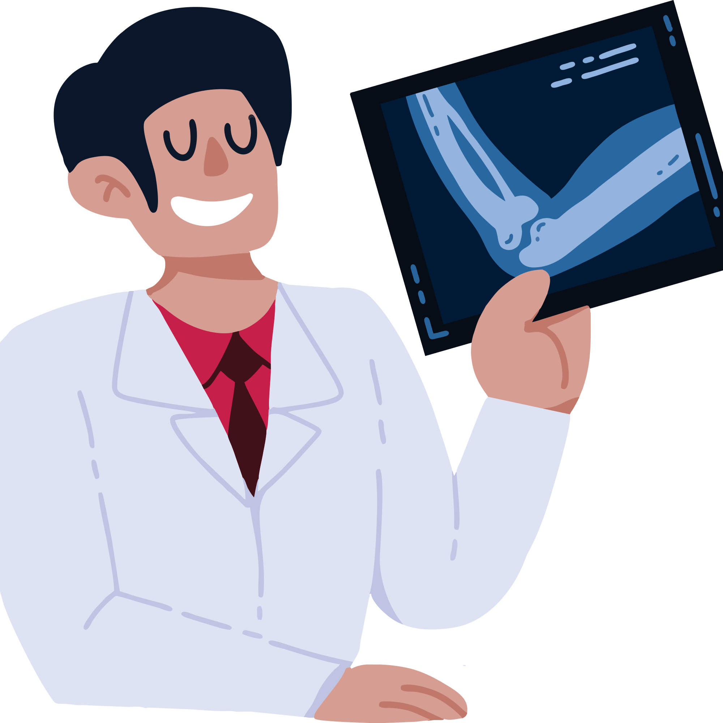
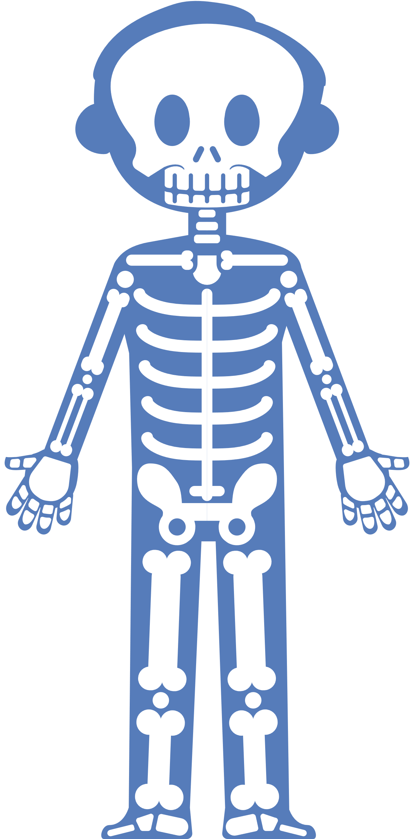





Tubuhku Ciptaan Allah

Slide 7









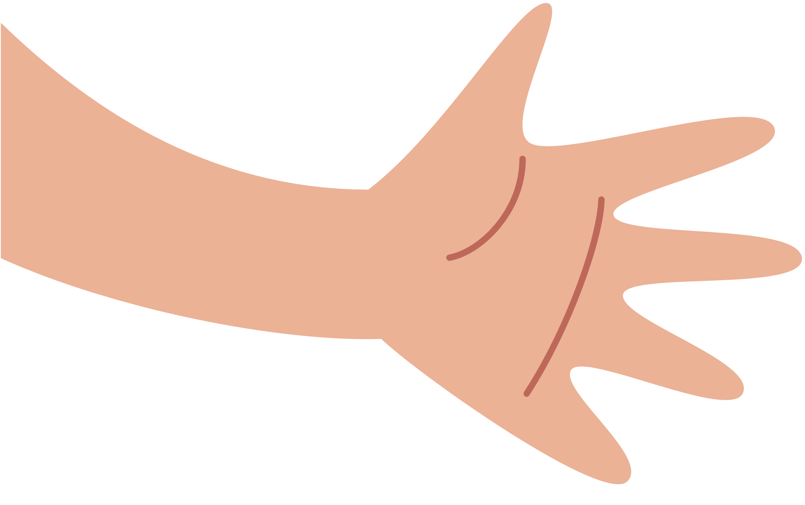



Tangan

Slide 8

Telinga

Slide 9

Rambut

Slide 10

Hidung

Slide 11

Mulut

Slide 12

Mata

Slide 13

TEBAK CERIA
Kita bisa memegang mainan dengan…
A. Hidung
B. Tangan
C. Kaki

Slide 14
TEBAK CERIA
Kita melihat pelangi pakai…
A. Mata
B. Telinga
C. Mulut

Slide 15
TEBAK CERIA
Kalau mau dengar lagu, kita pakai…
A. Tangan
B. Telinga
C. Mulut

Slide 16
TEBAK CERIA
Bagian tubuh untuk mencium bau bunga adalah…
A. Mata
B. Hidung
C. Perut

Slide 17
TEBAK CERIA
Kita berjalan pakai…
A. Mulut
B. Tangan
C. Kaki

Slide 18
TEBAK CERIA
Kalau mau tersenyum, kita pakai…
A. Mulut
B. Tangan
C. Hidung

